Slide 1


IA et Transformation Numérique
dans l’industrie
Notes:
Diapo de transition

Slide 2


LLM

Slide 3
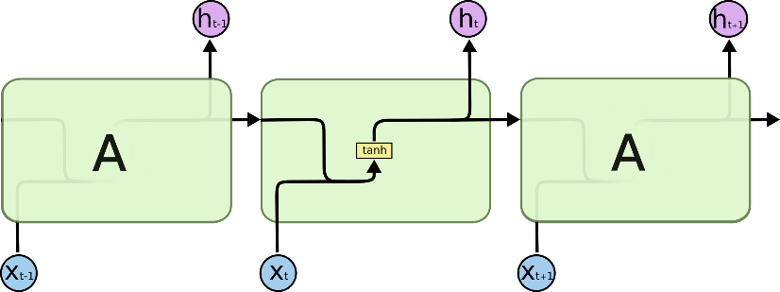
LSTM
Long Short Term Memory Network
Le problèmes des RNN est la données qui reste longtemps dans le neurone (Long Term Memory)
C’est-à-dire un grand nombre d'itération
Très utilisé dans le langage naturel et la traduction
LSTM change le mécanisme d'activation d'un neurone afin d'éviter un nombre d'itération trop élevé
RNN ou MLP classique :

Slide 4
BERT
Bidirectional Encoder Representations from Transformers, est un modèle de langage développé par Google en 2018
Ancêtre de ChatGPT

Slide 5
IA Générative
Permet de générer de la data
Du texte : ChatGPT
De l’image : Dal-E
…

Slide 6
ChatGPT
OpenAI
ChatGPT 3
ChatGPT 4

Slide 7
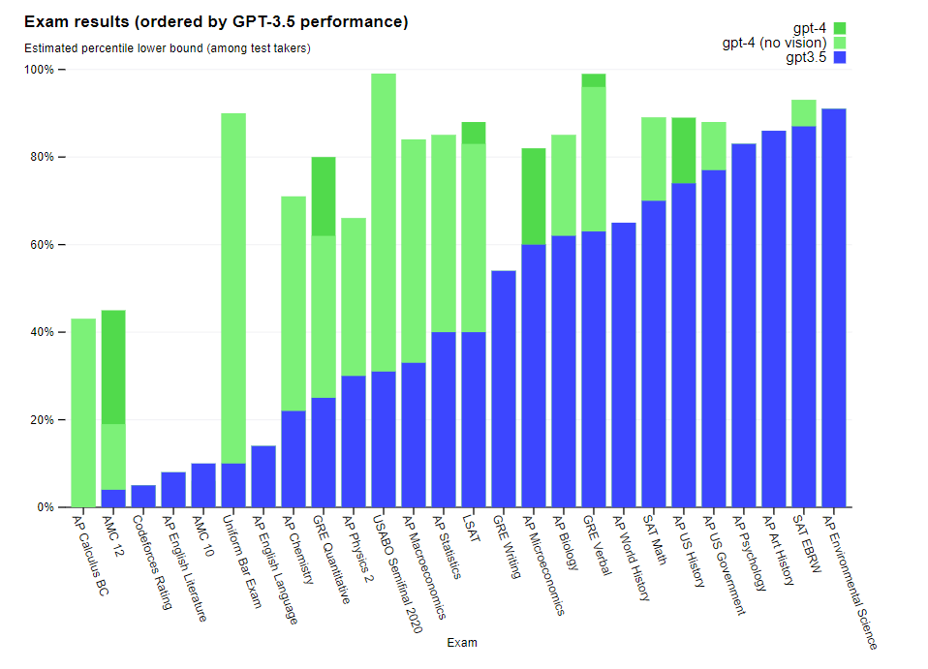

Slide 8
Un nouveau métier
Prompt Engineering
L’art de poser les bonnes questions

Slide 9
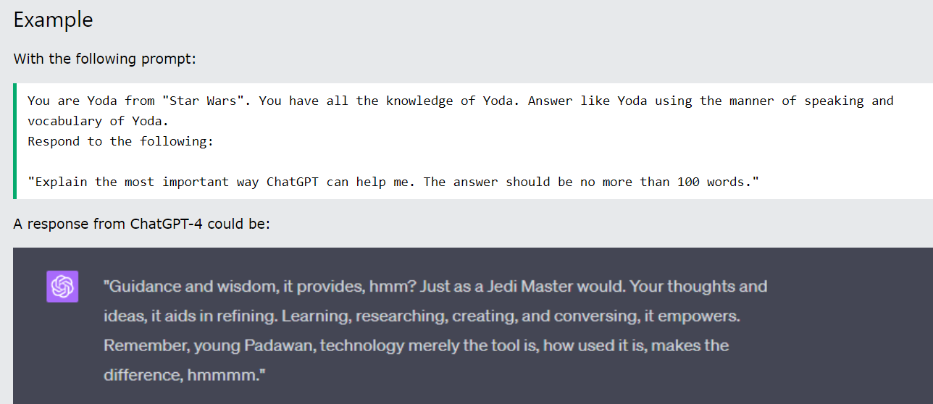
Contexte

Slide 10
API
Permet d’automatiser ChatGPT
Permet de définir le contexte par des rôles
Permet d’obtenir un résultat JSON

Slide 11
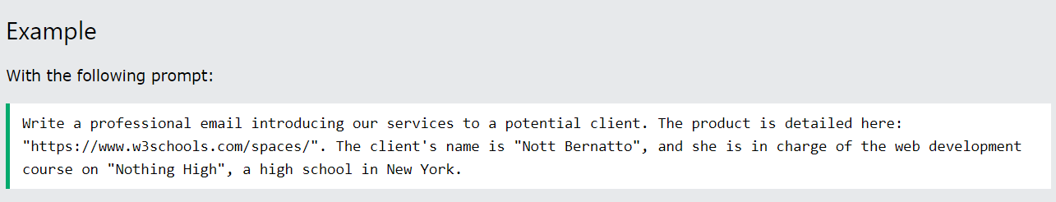
Uses Cases
eMail
Résumés
Explications

Slide 12
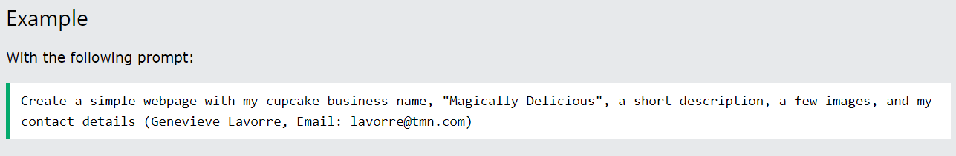
Coding
Coder dans n’importe quel langage
Expliquer le code
Commenter le code
Debugguer
Créer une page Web

Slide 13
Exemple
Créer moi le code python qui permet de dialoguer avec ChatGPT 3.5

Slide 14
Self BI
Auto-génération de requête SQL
Démo pg-agent
Auto-génération PowerBI
When integrated with ChatGPT, Power BI allows non-technical users to directly communicate with Power BI data and extract insights. ChatGPT is a tool that can help data scientists not only in analysis but also in visualization and prediction tasks using natural language processing

